Slide 1
Jak współpracować z biznesem?
  na przykładzie Nałęczów Zdrój S.A.

Slide 2


Kim jesteśmy?

Slide 3

Cisowianka - najpopularniejsza od lat w Polsce marka naturalnej wody mineralnej, ceniona zarówno przez konsumentów jak i handlowców, a także specjalistów biznesu i marketingu
obdarzana dużym zaufaniem i sympatią przede wszystkim za swoją naturalność i niezmienną, wysoką jakość

Slide 4
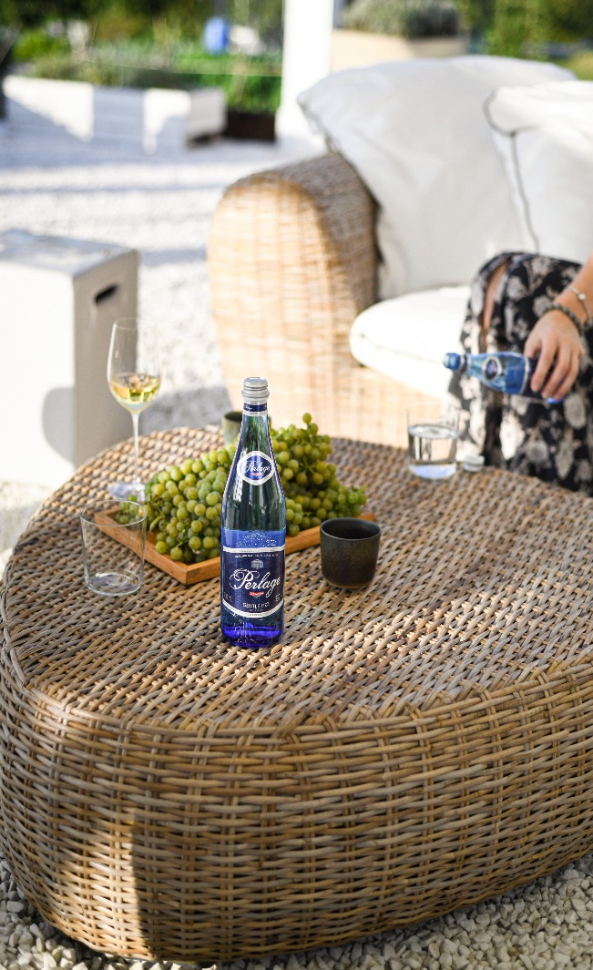
zakład istnieje od 40 lat, zatrudnia obecnie ponad 350 osób
stworzona w firmie specjalna technologia nasycania naturalnej wody naturalnym CO₂ pozwoliła stworzyć nową markę Perlage

Slide 5
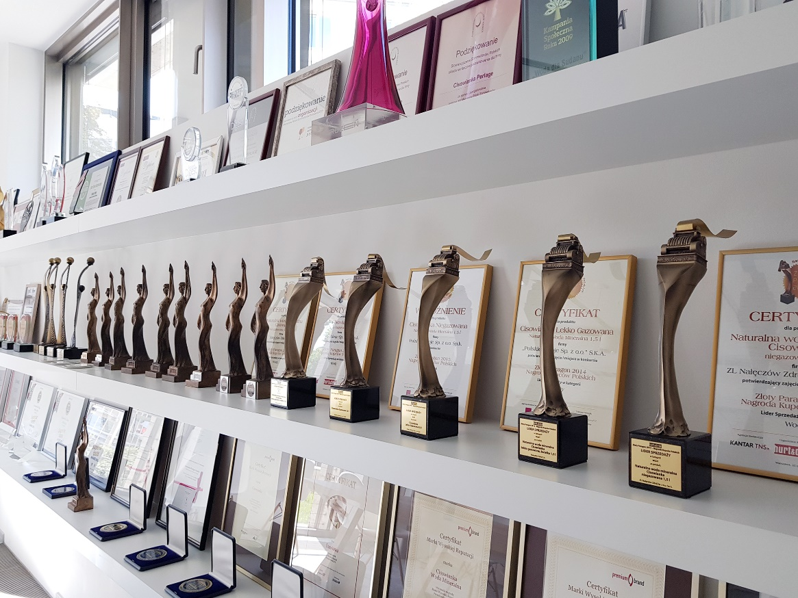
Laureatka wielu nagród: międzynarodowa nagroda Superior Taste Award, Gold Taste Award, Gourmet Waters International Contest AVPA, European Trusted Brand, 10x Superbrand, 11x Premiumbrand, szereg nagród handlowych i wiele innych

Slide 6
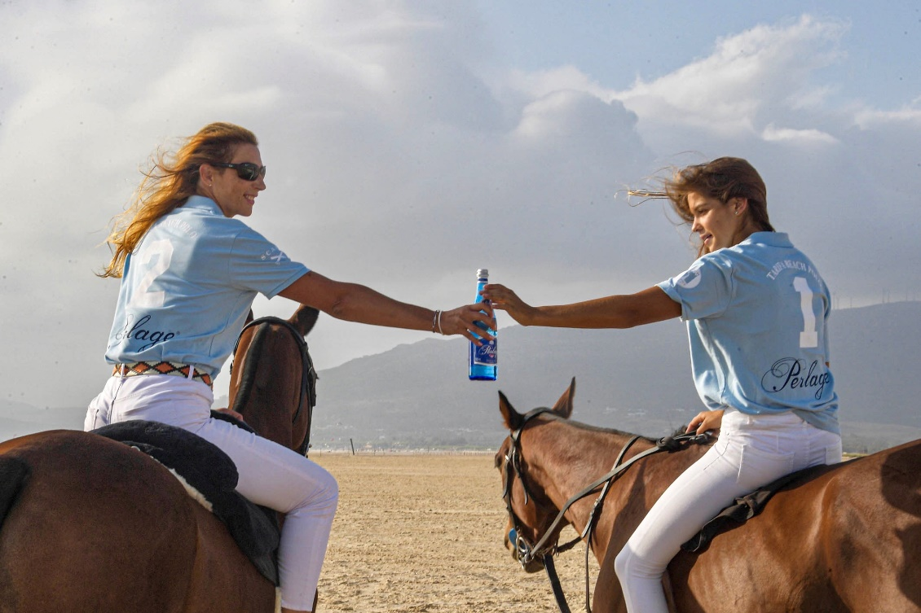
Zaangażowanie w różne projekty: charytatywne o światowym zasięgu (PAH, UNICEF), sportowe (Tour de Pologne, Mille Miglia, turnieje Polo w Hiszpanii, maratony), partnerstwo ogólnopolskich instytucji kultury, wielkie gale, najbardziej prestiżowe pokazy mody, stałe wsparcie szeregu wydarzeń i instytucji z Nałęczowa i okolic.

Slide 7

W ramach wsparcia PAH i UNICEF powstało kilkadziesiąt ujęć czystej wody pitnej, które zmieniają życie ludzi w najbiedniejszych regionach świata

Slide 8
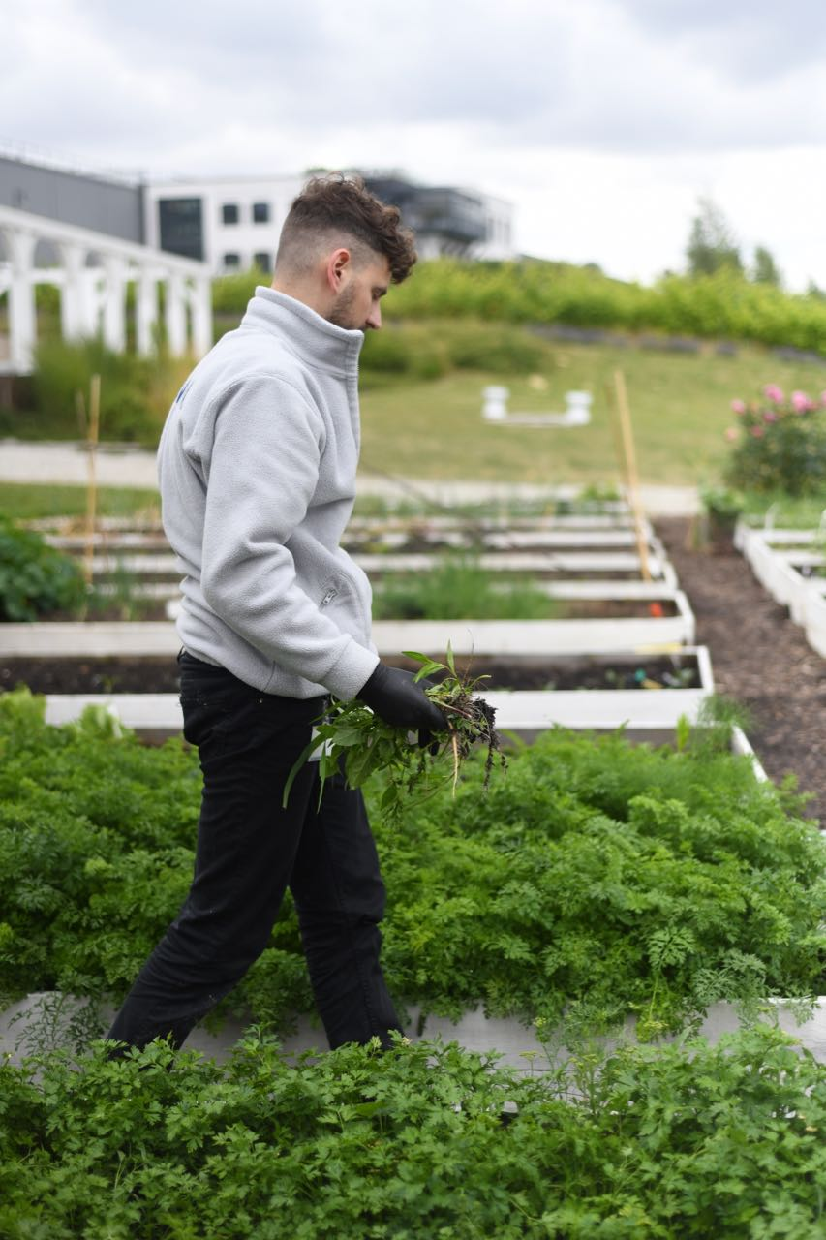
koncept restauracyjny Water&Wine - miejsce spotkań dla osób profesjonalnie zajmujących się gastronomią i pasjonatów fine dining
własny ogród warzywno-owocowy – baza dla funkcjonowania konceptu restauracyjnego Water&Wine, uprawy prowadzone zgodnie z rytmem natury z zastosowaniem wyłącznie naturalnych środków i metod agrotechnicznych współtworzących równowagę biodynamiczną

Slide 9
Kto się do nas zwraca z zapytaniem o wsparcie?
Dostajemy minimum kilkanaście zapytań każdego tygodnia:
charytatywne
pomoc (np. w przypadku skażonej wody wodociągowej)
kulturalne
sportowe
społeczne
realizacja prywatnych projektów

Slide 10
Każde zapytanie jest analizowane:
jaki jest charakter wydarzenia (np. charytatywne, społeczne, sportowe, indywidualne)
kto organizuje: znaczenie/pozycja w lokalnej społeczności, powód istnienia organizacji, od jak dawna funkcjonuje, czy wydarzenie organizowane jest po raz pierwszy, jakie jest doświadczenie organizatora w realizacji projektów, rekomendacje

Slide 11
jaki jest cel organizacji danego wydarzenia: zbiórka pieniędzy, integracja lokalnej społeczności, promocja określonych postaw (np. zdrowy tryb życia, zdrowe odżywianie), świętowanie ważnej daty/wydarzenia
jak dobrze zaplanowane jest wydarzenie: planowana ilość uczestników, miejsce, patronaty medialne i instytucji samorządowych, kwestie organizacyjne, kwestie bezpieczeństwa

Slide 12
Istotne, ale często pomijane w zapytaniach:
jakie są oczekiwania organizatora co do rodzaju wsparcia z naszej strony (woda, wkład finansowy, wysokość naszego zaangażowania)
kontakt do właściwej osoby ze strony organizatora

Slide 13
Jak wspieramy?
wsparcie w postaci nieodpłatnie przekazanych naszych produktów – odciążenie budżetu organizatora wydarzenia
wsparcie finansowe
wsparcie merytoryczne

Slide 14
Czego oczekujemy od wspieranej organizacji?
realizacji zobowiązań zgodnie z założeniami
terminowego odbioru wody
zadbania o odpowiednią prezentację wody w czasie wydarzenia
prezentacji logo/baneru/innych materiałów zgodnie z ustaleniami
pisemnego podsumowania wydarzenia

Slide 15
Co sprawdzamy po wydarzeniu, które wsparliśmy?
czy założenia zostały zrealizowane (organizacja, ilość uczestników, zaplanowane atrakcje)
czy cel wydarzenia był zgodny z tym zaprezentowanym w piśmie i uzgodnionym w czasie rozmów
czy prezentacja wody/logo była zgodna z ustaleniami

Slide 16
Wsparcie wydarzeń to nie jedyna możliwość współpracy z nami:
w sezonie wiosenno – letnim – dodatkowa praca przy pielęgnacji terenów zielonych (winnica, ogród warzywny, sad, roślinność ozdobna)
zakup w pełni naturalnych produktów (jako uzupełnienie tego, co mamy we własnym ogrodzie warzywnym)
współpraca z eko przetwórcami w wytwarzaniu w pełni naturalnych przetworów

Slide 17
Dlaczego wspieramy?
udział w wydarzeniach, które powstają z pasji i z myślą o innych
budowanie relacji z lokalną społecznością – wsparcie wydarzeń, które pozytywnie oddziałują na lokalną społeczność
budowanie pozytywnego wizerunku firmy wśród naszych pracowników (większość z nich jest z Nałęczowa lub bliskiej okolicy) – nie jesteśmy tylko firmą produkcyjną, ale także dajemy coś od siebie
wzmacnianie pozycji naszych marek i firmy na lokalnym rynku

Slide 18
ZAPRASZAMY DO WSPÓŁPRACY ☺

